Slide 1
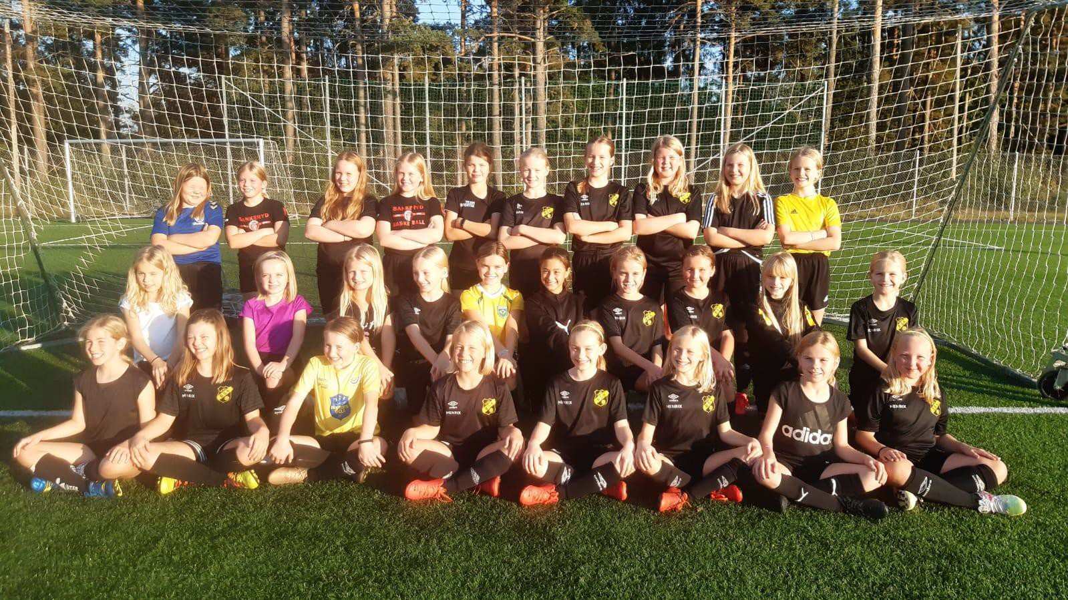
Förälderinformation
BSK F2010
Säsongen 2023

Slide 2
Agenda
BSK:s mål och verksamhet
Förälder i BSK
Föräldrargrupp
Träning, Serier och Cuper
Lagets regler
Laget.se
Skador
Kontaktuppgifter
BSK Fonden

Slide 3
BSK:s mål
Vi vill bedriva verksamhet för alla barn och ungdomar som vill träna och spela fotboll i Bankeryd.
Vi vill skapa klubbkänsla där ledare, spelare och föräldrar är stolta för BSK och känner glädje med sitt engagemang inom klubben.
Vi vill fostra spelarna till ansvarskännande människor som respekterar regler och normer; både på fotbollsplan och utanför den.
BSK skall inte hindra barn och ungdomar att jämsides med fotboll delta i andra idrotter. Har skrivit på samsyn Bankeryd.
Vi vill bedriva fotbollsverksamhet där individens utveckling inom laget är i centrum.
Vårt mål är ett representationslag (Dam och Herr) som i huvudsak består av spelare från de egna leden.

Slide 4
BSK:s verksamhetsidé
Läs igenom dokumentet och prata med era barn om vad det betyder
BSK’s Mål Ledaren i BSK
Spelarutbildning
Spelaren i BSK och Förälder i BSK mm
Incidenter: Styrelsen har tagit fram policy och handlingsplan för att hantera ev. incidenter vid matcher, cuper eller träningar. Kortfattat:
Nivå 1: Små utbrott - lugna ner inom laget
Nivå 2: Situation börjar urarta - Stanna hela spelet, lugna ner
Nivå 3: Vid fara för skada, verbala hot
Efter nivå 1-2, bryts träning/match och alla avvisas från platsen. Spelarna tas om hand i omklädningsrummet, Styrelse meddelas muntligt och skriftligt. Incident från BSK’s sida skall snarast ursäktas till motståndarlag, domare, spelare och föräldrar.

Slide 5
Medlemskap i BSK
1 - 3 träningar i veckan, med tränare som vi uppmanar har gått en c-diplomutbildning hos SFF.
Konstgräsplan som gör det möjligt att kunna bedriva bra träning oavsett väder.
Poolspel eller seriespel.
Föreningen betalar anmälningsavgiften för två cuper/lag/år.

Slide 6
Förälder i BSK
Acceptera och delta enligt BSK Verksamhetsidé och Spelarutbildnings-plan.
Får information av ledarna i laget inför varje säsong (föräldraträff) och fortlöpande under säsongen. Till nya föräldrar ges föreningskunskap samt tillräcklig information för att kunna uppträda enligt ovan nämnda riktlinjer.
Lojalt ”dra sitt strå till stacken” när det gäller aktiviteter för laget, till exempel
tvätt, skjuts till matcher, lottförsäljning m.m.
Se till att Ditt barn kommer i god tid till träningar och matcher samt att de alltid har rätt utrustning med till träning och match.
Barnen ska inte ha smycken på träning och tävling (örhängen, halsband, armband, ringar och liknande)
Ta del av information som kommer från föreningen i form av lappar, möten, hemsida m.m.

Slide 7
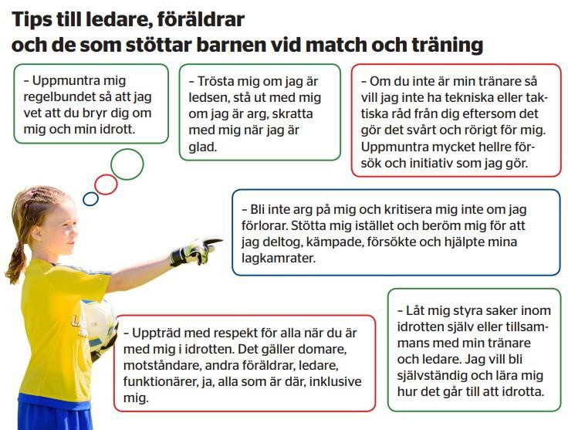
Förälder i BSK

Slide 8
Föräldragrupp och lagkassa
Föräldragruppen: Johanna Johansson och Sofie Fallqvist Johansson.
Lagkassa/försäljning:
?

Slide 9
Att vara matchvärd
Föreningen ser till att matchskylten är väl synlig på anläggningen
Laget utser en matchvärd
Matchvärden sätter på sig matchvästen
Matchvärden samlar minst en ledare från vardera lag samt domaren/domarna i god tid innan match för att visa matchkort och förklara att dessa punkter kommer att läsas upp innan avspark
Matchvärden samlar spelare, ledare och domare framför publiken innan avspark och välkomnar alla samt läser upp punkterna från matchkortet
Matchen startar och matchvärden delar sedan ut matchkort löpande under matchens gång
https://www.youtube.com/watch?time_continue=8&v=CKiF6e5ANK8

Slide 10
Träningsupplägg
Träningstider from v. 17: Mån och ons 17:15 - 19:00, fre 16:30 – 18:00
Var i tid, gärna 10 minuter innan så vi kan starta på utsatt tid. Börja spela boll medan ni väntar
Vi inleder med löpning på fredagar
Vi samlas vid klubbstugan och går tillsammans till planen. Vi går även tillsammans tillbaka till klubbstugan efter träning där föräldrarna kan hämta
Planera in måltid och vatten innan träning & match. 1,5 h aktiv fotboll tar på krafterna
Vi är sex tränare under året
Kontakta någon av oss om ni vill prata, våra kontaktuppgifter finns på Laget.se
Stanna hemma om du är sjuk

Slide 11
Kallelse till match, Seriespel
Seriespel drar i gång 6 maj och pågår till början på juli, samt mitten på aug till slutet på sep
Kallelse skickas ut ca 1 vecka innan match.
Ingen självklarhet att spelaren får deltaga vid uteblivet svar. Extra spelare kan redan vara inkallad…
För att spela så behöver man träna och vi hoppas på fin uppslutning. Vi ledare supporterar andra idrotter och aktiviteter parallellt med fotbollen men önskar att tjejerna deltar på träningarna under veckan.
Om man inte har tränat under veckan är det inte självklart att man får spela match på helgen.

Slide 12
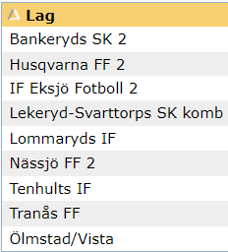
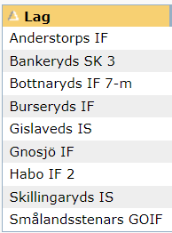
Lagindelning och motståndare
Spelarna delas in i fyra grupper och ett lag sätts ihop av två grupper (gruppindelning ej klar).
Oftast spelas två matcher varje helg. Reserver tas från den/de som inte har kallats till match.
Matchschema kommer läggas upp på laget.se under "Dokument"
BSK 2 = F2010 Norra BSK 3 = F2010 V
Exempel på lagindelning
Match 1, helg 1 | Grupp1 + grupp 2
Match 2, helg 1 | Grupp 3+ grupp 4
Match 1, helg 2 | Grupp 1+ grupp 3
Match 2, helg 2 | Grupp 2 + grupp 4
Match 1, helg 3 | Grupp 1 + grupp 4
Match 2, hel 3 | Grupp 2 + grupp 3

Slide 13
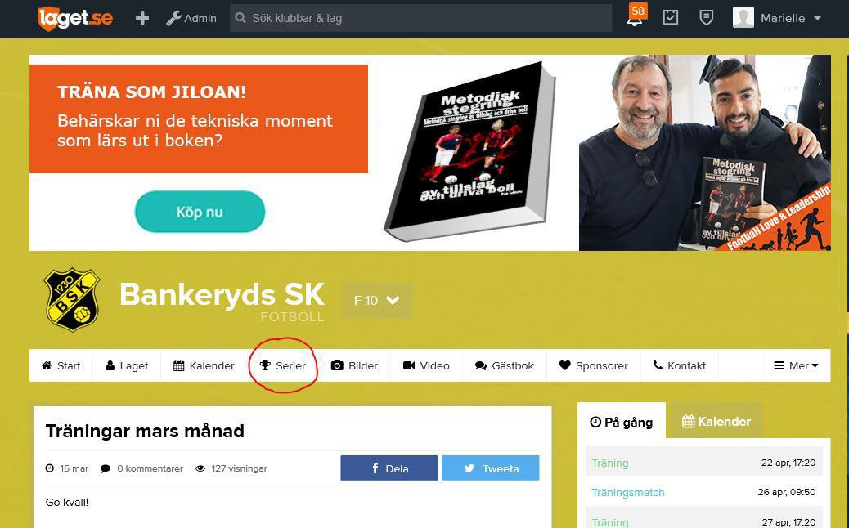
Meddela akut förhinder till match, så fort som möjligt.
Alla matcher läggs i lagets kalender, laget.se -> klicka på ”Serier”
Tänk på att ladda med energi innan och i väskan
Respektera myndigheternas råd och riktlinjer, vi ledare vill lägga fokus på barnen!
Kom i tid!

Slide 14
Spelform 2023
9 mot 9
Speltid 3x25 minuter

Slide 15
Cuper
GIFF-cupen i Tidaholm 15 - 16 april. Två lag. https://www.giffcupen.se/
Eskilscupen, Helsingborg 3 – 6 aug. Ett lag anmält
Hjälp med skjuts!

Slide 16
Gemensamma regler för året
Vara positiv, sprid positiv energi
Respektera varandra
Behandla alla lika
Ta hand om varandra
Komma i tid

Slide 17
Laget.se / BSK / F10 (app och hemsida)
Kontrollera era kontaktuppgifter, glöm ej personnummer som behövs för att få bidrag vid t.ex. föräldramöte (syns endast för oss administratörer).
E-mailutskick
Nyheter och anmälningar till aktiviteter (lite större mängd information)
SMS – korta eller akuta utskick
Tänk på att SMS på denna adress skall vara meddelande till alla.
Undvik meddelanden såsom återbud, sjukdom mm då det kan ”smitta av sig”.
Använd individuella SMS – SMS direkt till en av oss tränare istället.
Anmälan till aktivitet – kräver en aktiv handling av er.
V.v. och svara antingen Ja eller Nej, båda är lika viktiga!
Om förhinder, meddela oss. Påverkar vår planering…

Slide 18
Skador
Alla spelare omfattas av Folksams spelarförsäkring och i den finns bland annat den kostnadsfria tjänsten Råd och Vård för idrottsskador, tidigare kallad "Spelklar".

Slide 19
Kontaktuppgifter
Thomas Johansson | 0709403081 | thomas@isabisolering.com
Annika Wällstedt Dufva | 0708824367 | annikawallstedtdufva@gmail.com
Ann-Katrin Alnervik | 0709416369 | anki.alnervik@gmail.com, ann-katrin.alnervik@axfood.se
Jonas Dufva | 0708134992 | jonas.dufva@gmail.com
Marielle Gustafsson | 0738459600 | marielle66@hotmail.com
Roba Babil | 0736585747 | c_roba@hotmail.com

Slide 20
BSK vill göra skillnad, BSK- fonden
Bankeryds SK vill att alla ungdomar som vill ska få möjlighet att spela fotboll och känna laggemenskap i vår klubb, oavsett ekonomiska förutsättningar. Styrelsen har under 2017 därför tillsammans med ledarna beslutat att starta en fond, BSK-fonden. Varje lag i klubben bidrar genom att avsätta en summa av sin lagkassa till fonden. Lagkassan är det som varje lag själva sparar ihop pengar till genom försäljning av olika saker.
Fondens syfte är att vid behov kunna stödja de medlemmar vars ekonomi för tillfället inte klarar av de extra utgifter som fotbollen medför. Det kan exempelvis vara träningsavgifter, kostnader för träningsläger eller en cupavgift. Bidrag beviljas inte i första hand till medlemsavgifter eller andra kostnader, såsom kläder eller relaterad utrustning.
Man kan ansöka om ett ekonomiskt bidrag individuellt från hemmet eller via lagets tränare. Varje ansökan behandlas individuellt och med största diskretion av två representanter från styrelsen och beslut fattas därefter vid nästkommande styrelsemöte. Då är varje ärende anonymiserat. Se mer info på laget.se
De som känner att man skulle vilja bidra med mer pengar till BSK-fonden, privat eller via sitt företag, är välkommen att höra av sig till föreningen. Om det finns någon som t.ex. skulle vilja starta upp en ”loppis” med skänkta begagnade fotbollsskor, benskydd eller idrottskläder är det bara att höra av sig.
Tillsammans bygger vi ett starkare Bankeryds SK för alla.

